Slide 1
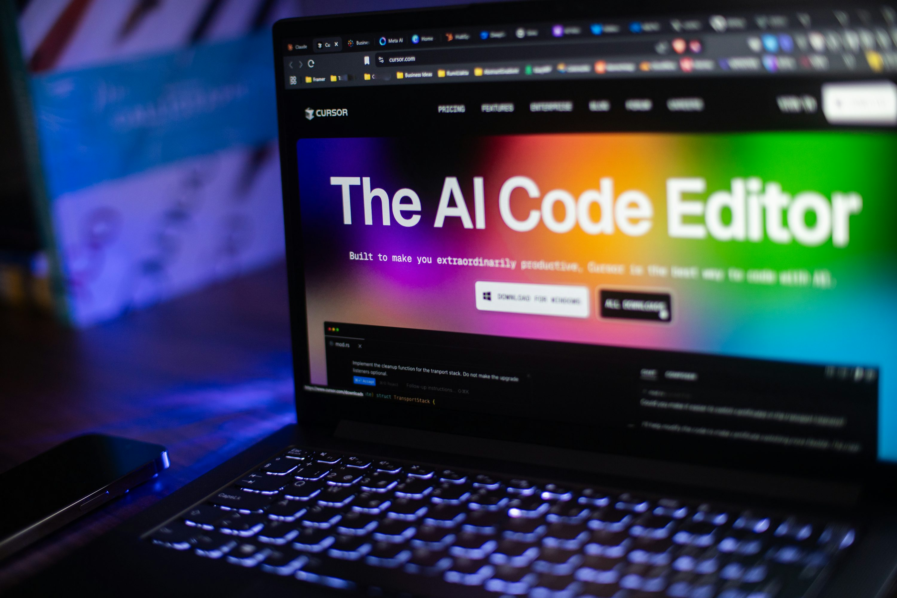
Уроци 1–2
Четим код vs коментари · Видове коментари и стил
C# / ASP.NET Core MVC · 12 клас · Софтуерно инженерство (Модул 3)
Цел:
Да пишем код, който се чете лесно — и да използваме коментари/документация само там, където добавят стойност.
Notes:
[Sources]
- https://unsplash.com/photos/laptop-displays-the-ai-code-editor-website-wjFOjA2zXy8 (background photo, accessed 2026-01-13)
[/Sources]

Slide 2
Какво ще покрием в тези 2 урока
Очаквани резултати (след урок 2):
Различаваме: коментар, документация (XML docs), README
Прилагаме правилото: „кодът показва как“, а „документацията казва защо“
Рефакторираме лоши имена/структура вместо да „обясняваме“ с коментари
Пишем кратки, полезни коментари: правило, причина, edge case
Класифицираме коментари: полезен/вреден и предлагаме подобрение
Урок 1 (45 мин)
Урок 2 (45 мин)
Четим код vs коментари
Разлика: коментари / документация / README
Практика: рефакторинг без коментари
Видове коментари и стил
TODO/NOTE: как да са конкретни
Практика: класифициране и поправка
Модул 3 · Софтуерно инженерство (12 клас)
Уроци 1–2

Slide 3
Урок 1: Четим код vs коментари
Основен фокус: четимост чрез имена и структура
Ключова идея
Преди да добавиш коментар — опитай да направиш кода по-ясен.
Какво значи „четим код“ (на практика)?
Ясни имена (методи, променливи, класове)
Кратки методи с една отговорност
Извлечена бизнес логика в Service слой (в MVC)
Минимални странични ефекти и ясни guard checks
Кога е подходящ коментар?
Когато обяснява „защо“ (reasoning) или бизнес правило
Когато описва edge case / ограничение
Когато предупреждава за нежелан страничен ефект
Когато е временен (TODO) — и е конкретен
Урок 1
Четимост преди коментар

Slide 4

Коментари vs Документация vs README
Къде живее информацията и за кого е
Коментари
Документация
README
• Вътре в кода
• За „защо“, правило, edge case
• Кратки и точни
⚠️ Не повтарят кода
⚠️ Не „обясняват“ лоши имена
• XML docs (///) за публични API
• Показва се в IntelliSense
• Описва параметри/резултат
• Подходяща за Services и публични методи
• Файл README.md в проекта
• Как се стартира приложението
• Конфигурация (DB, env)
• Примери за употреба
• Known issues / Future improvements
Правило: „Кодът показва как. Документацията казва защо.“
Notes:
[Sources]
- https://www.flaticon.com/free-icon/documentation_9746449 (icon “Documentation”, Flaticon/Awicon; accessed 2026-01-13)
[/Sources]

Slide 5
Пример: „Коментар“ срещу „по-добро име“
Цел: махаме излишния коментар, като направим кода самопоясняващ се.
Преди (лоши имена + излишни коментари)
След (ясни имена + ясни guard checks)
BooksController.cs
BooksController.cs (refactor)
1 public async Task<IActionResult> A(int id)
2 {
3 // borrow book
4 var x = await _db.Bs.FindAsync(id);
5 if (x == null) return RedirectToAction("I"); // not found
6
7 // if borrowed do nothing
8 if (x.S) return RedirectToAction("I");
9
10 x.S = true; // set borrowed
11 await _db.SaveChangesAsync();
12 return RedirectToAction("I");
13 }
1 public async Task<IActionResult> Borrow(int bookId)
2 {
3 var book = await _db.Books.FindAsync(bookId);
4 if (book is null) return NotFound();
5
6 if (book.IsBorrowed)
7 return BadRequest("Book is already borrowed.");
8
9 book.IsBorrowed = true;
10 await _db.SaveChangesAsync();
11 return RedirectToAction(nameof(Index));
12 }
Въпрос: кое подобрение идва от коментарите и кое — от имената/структурата?

Slide 6
Упражнение 1 (10–12 мин): Рефакторинг без коментари
Задача
Стартов код (за рефакторинг)
Преименувай метод/параметри/променливи
Замени "магическите" имена с nameof(...)
Премахни очевидните коментари
Остави само 1 коментар, ако има правило/причина
1 public class BorrowController : Controller
2 {
3 private readonly AppDbContext _db;
4
5 public BorrowController(AppDbContext db)
6 {
7 _db = db;
8 }
9
10 public async Task<IActionResult> B(int id)
11 {
12 // borrow
13 var b = await _db.Bs.FindAsync(id);
14 if (b == null)
return RedirectToAction("I");
15
16 if (b.S) return RedirectToAction("I");
17
18 b.S = true;
19 await _db.SaveChangesAsync();
20 return RedirectToAction("I");
21 }
22 }
Подсказка
Ако усещаш нужда да напишеш коментар „какво прави редът“ → вероятно името/структурата са лоши.
Изход: комит/запазен файл „before“ и „after“ + 2 изречения: какво подобрихте.

Slide 7
Обсъждане: Как разбираме, че кодът е по-четим?
Чеклист (бърза самооценка):
Структура
Имена
✅ Методът има ясна цел
✅ Guard checks са видими
✅ Няма „магически“ стрингове за имена
✅ Излишните коментари са премахнати
✅ Методът се казва с глагол (Borrow/Return)
✅ Параметрите казват какво са (bookId)
✅ Променливите не са x/b/tmp
✅ Чете се като изречение
Обсъдете: кои коментари махнахте — и защо вече не са нужни?

Slide 8
Урок 2: Видове коментари и стил
Фокус: полезни коментари и избягване на вредните
Днес тренираме:
Кога да използваме // и кога (рядко) /* */
Как да пишем TODO/NOTE така, че да са изпълними
Как да разпознаем вредни коментари (дублиране, лъжа, шум)
Практика: класифициране + поправка върху реални C# примери
Запомни:
Коментарът е успешен, когато спестява време на бъдещия читател (вкл. на теб след 2 месеца).

Slide 9
Видове коментари (C#) и кога ги ползваме
// (едноредов)
/* ... */ (многоредов)
Използвай за кратко „защо“ или правило.
Пример: причина за проверка, edge case, ограничение.
Рядко. Само когато описваш блок логика/алгоритъм или бизнес правило, което не личи от кода.
TODO
NOTE / HACK
Добър TODO = какво + защо + критерий за готово.
✅ TODO: Add paging (pageSize=20) to avoid loading 10k rows.
❌ TODO: fix later
NOTE: важно допълнение за читателя.
HACK: временно решение — обясни риска и плана за премахване.
Правило: ако можеш да замениш коментар с по-добро име → правиш името, не коментара.

Slide 10
Примери: полезен vs вреден коментар
Сравни: какво добавя стойност и какво е „шум“.
❌ Вреден (дублира кода)
✅ Полезен („защо“/правило)
Пример 1
Пример 1 (подобрение)
1 // Set IsBorrowed to true
2 book.IsBorrowed = true;
3
4 // Save changes
5 await _db.SaveChangesAsync();
1 // Business rule: a book can be borrowed only once at a time
2 if (book.IsBorrowed)
3 return BadRequest("Book is already borrowed.");
4
5 book.IsBorrowed = true;
6 await _db.SaveChangesAsync();
❌ Вреден (очевидно)
✅ По-добре (guard + причина)
Пример 2
Пример 2 (подобрение)
1 // Get user
2 var user = await _db.Users.FindAsync(id);
3
4 // If user is null, return
5 if (user == null) return NotFound();
1 var user = await _db.Users.FindAsync(id);
2 if (user is null)
3 return NotFound(); // Guard: missing user => 404 is correct response
Тест: ако изтриеш коментара, ще загубиш ли важна информация?

Slide 11
Упражнение 2 (10 мин): Класифицирай коментарите
Инструкция: за всяко твърдение A–F отбележи:
Полезен или вреден?
Защо?
Как би го подобрил/заменил (име, извличане на метод, TODO формулировка)?
Материал за класификация
1 // A) returns the view
2 return View(model);
3
4 // B) Business rule: max 3 active borrows per student
5 if (activeBorrows >= 3) return BadRequest();
6
7 // C) TODO: Add paging (pageSize=20) to avoid loading 10k rows
8 var books = await _db.Books.ToListAsync();
9
10 // D) if x is null return
11 if (book is null) return NotFound();
12
13 // E) HACK: temporary workaround for legacy IDs (remove after migration)
14 var normalizedId = id.TrimStart('0');
15
16 // F) This method gets books
17 public IActionResult GetBooks() => View();

Slide 12
Упражнение 2Б (10 мин): Поправи „вредния“ код/коментари
Цел: направи кода самопоясняващ се и остави само стойностни коментари.
Стартов код
Твоите стъпки
1 public async Task<IActionResult> Borrow(int id, string s)
2 {
3 // get book
4 var b = await _db.Books.FindAsync(id);
5 // if not found
6 if (b == null) return RedirectToAction("Index");
7
8 // if borrowed do nothing
9 if (b.IsBorrowed) return RedirectToAction("Index");
10
11 // TODO: fix later
12 b.IsBorrowed = true;
13 await _db.SaveChangesAsync();
14
15 // return
16 return RedirectToAction("Index");
17 }
Подобри имената: id→bookId, s→studentName
Смени Redirect при липса с NotFound() или показване на грешка
Премахни очевидните коментари
TODO да стане конкретен или да изчезне
Добави 1 полезен коментар за правило/причина (ако има)

Slide 13
Бърз алгоритъм: „Да пиша ли коментар?“
1) Мога ли да подобря името?
2) Мога ли да извлека метод/клас?
3) Мога ли да премахна „магия“ (nameof, константа)?
4) Остава ли важно „защо“/правило/edge case?
5) Пиша кратък коментар (или TODO конкретен).
Идеята: коментарът е последната стъпка, не първата.

Slide 14
Примерни отговори (за учителя)
Упражнение 2: класификация (A–F)
Възможен ключ (има място за аргументация):
Класификация
Как да подобрим вредните
A) ❌ Вреден (дублира кода)
B) ✅ Полезен (бизнес правило)
C) ✅ Полезен TODO (конкретен)
D) ❌ Вреден (очевидно)
E) ✅ Полезен HACK (има причина)
F) ❌ Вреден (празно твърдение)
A) махни коментара
D) направи guard-а ясен (is null)
F) преименувай метода (ListBooks/Index)
Идея: „обяснението“ да е в имената.
Бележка: приемай различни решения, ако са аргументирани и водят до по-четим код.

